Slide 1




Chiamami col tuo nome
PowerPoint di Martina Santaroni 4BL

Slide 2
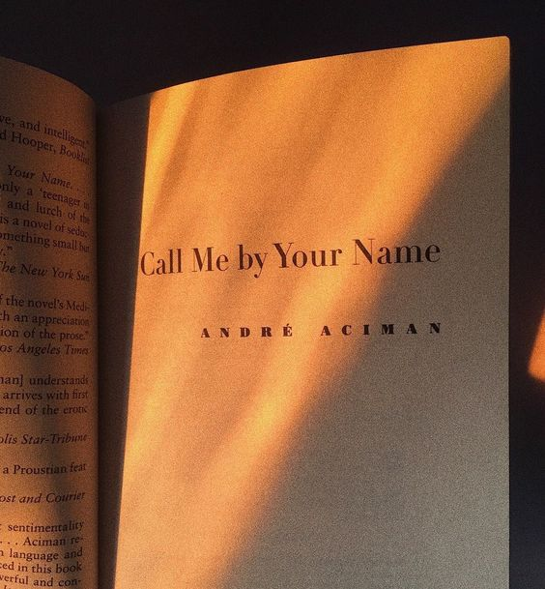
Ambientatoin un luogo del Nord Italia, nel 1983, “Chiamami col tuo nome” racconta la relazione tra due anime simili e allo stesso tempo molto diverse: Elio e Oliver.

Slide 3


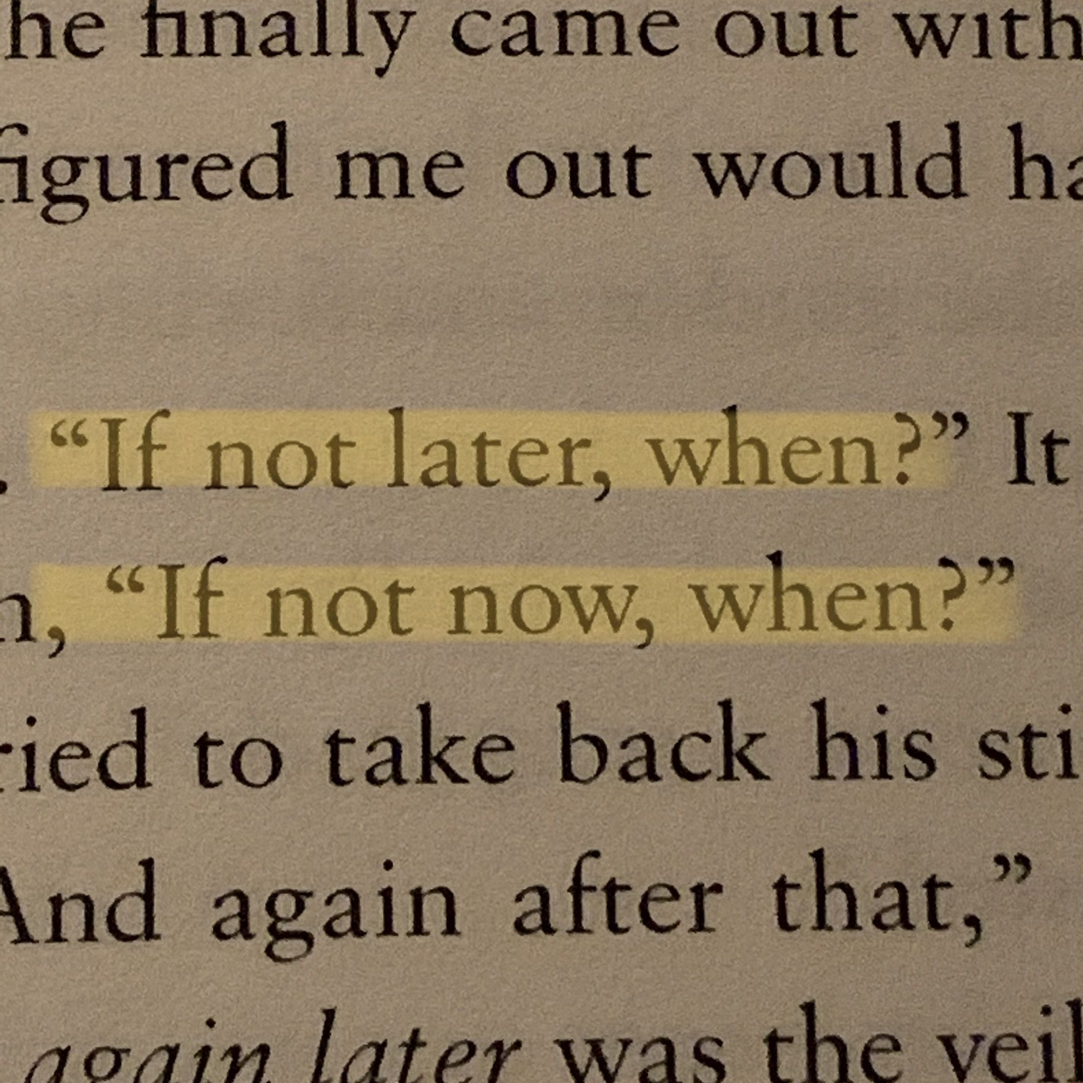
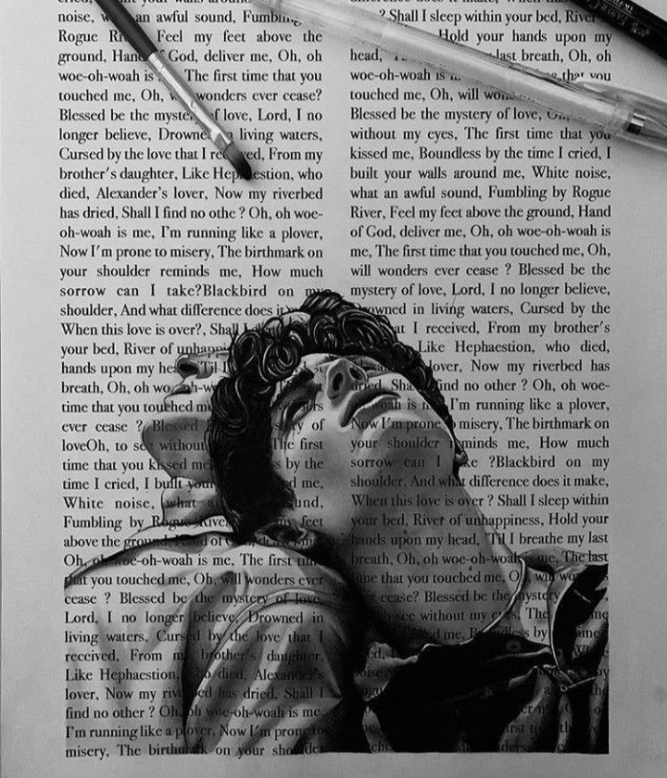
Chiamami col tuo nome rappresenta il romanzo d’esordio di André Aciman, pubblicato nel 2007. La storia è ambientata negli anni 80 e vede come protagonista Elio, un diciassettenne, che si prepara a trascorrere le vacanze estive a Riviera. Il padre ogni anno ospita un ragazzo per aiutarlo con le sue ricerche, per questo motivo Elio conosce Oliver, un americano di 24 anni. I due si ritroveranno in un clima di seduzione e attese, che sfocerà in un desiderio intenso, spaventoso e, a tratti, ingenuo. Non è la classica storia d’amore adolescenziale, ma una storia che è stata vissuta fino all’ultimo, e che è svanita insieme all’estate, quando Oliver, tornato in America, lascia Elio con la sua solitudine e il suo dolore per una relazione finita ancora prima di essere iniziata.
Chiamami col tuo nome

Slide 4


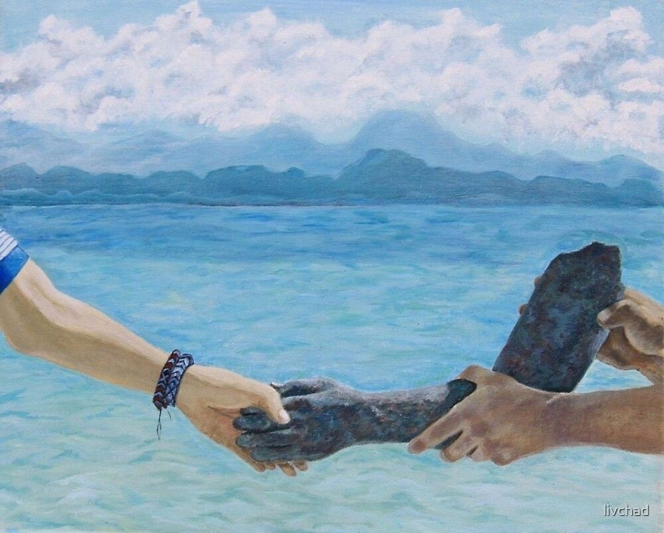
Il sequel del libro, dal nome Cercami, è stato pubblicato nel 2019 ed è ambientato più di dieci anni dopo le vicende narrate nel primo libro. La storia si concentra su 3 personaggi: il primo è il padre di Elio, che, ormai divorziato, incontra Miranda, con la quale riscopre la gioia della vita. Il secondo è Elio, che inizia una nuova relazione e l’ultimo è Oliver, che vive la classica vita americana con i suoi figli e sua moglie, mentre il passato continua a tormentarlo. Il tutto è animato da una forte nostalgia per i tempi passati, che tutti e tre sentono il bisogno di cercare e ritrovare, appunto come indica il titolo del romanzo.
Cercami

Slide 5
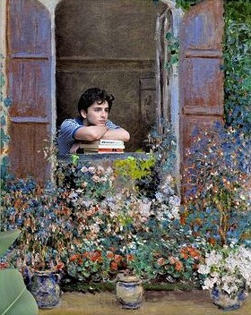



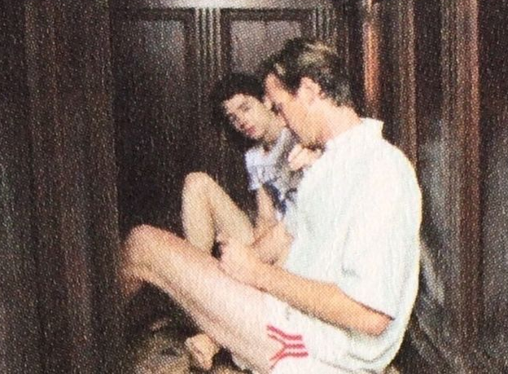
“Chiamami col tuo nome” è da poco tornato alla ribalta grazie al film di Luca Guadagnino, ispirato al romanzo stesso, che ha ottenuto 4 nomination agli Oscar 2018. Il successo è stato raggiunto anche grazie agli attori protagonisti: Timothée Chalamet, per il ruolo del protagonista Elio e Armie Hammer, per il ruolo del ragazzo americano, Oliver. Il film è stato girato principalmente a Crema in 34 giorni. Inoltre per questo ruolo Timothée Chalamet ha imparato l’italiano e a suonare anche il pianoforte.
Chiamami col tuo nome: Il FILM

Slide 6
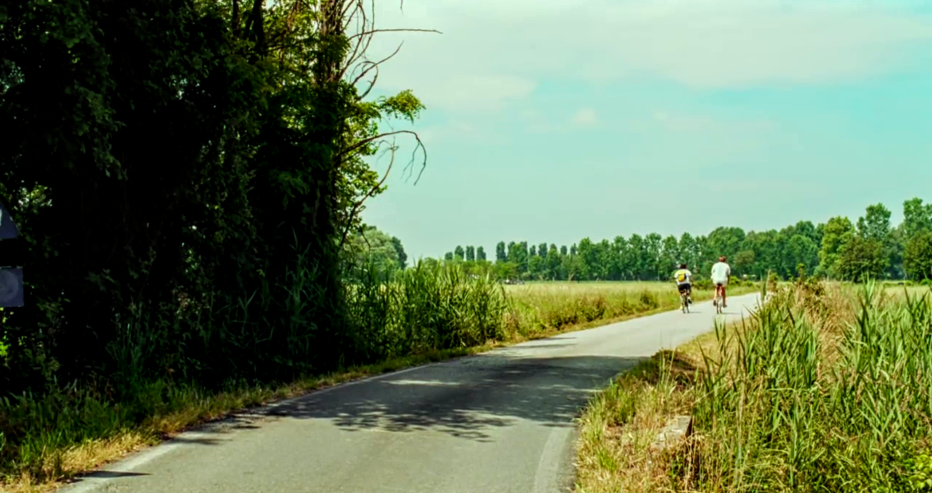


“Non preoccuparti. Il momento arriverà. Almeno spero. E quando meno te lo aspetti. La natura è molto astuta, sa sempre scovare i nostri punti deboli. Ricordati di una cosa: io sono qui. Adesso magari non vuoi provare niente. Forse non hai mai desiderato provare qualcosa. E forse non è con me che vorrai parlare di queste cose. Ma certo qualcosa hai provato (...) Senti, tra voi c’è una bella amicizia. Forse anche qualcosa di più. E io ti invidio. Al posto mio, la maggior parte dei genitori spererebbe che tutto si dissolva, o pregherebbe che il figlio ne esca indenne. Ma io non sono così. Al posto tuo, se il dolore c’è, lo farei sfogare, e se la fiamma è accesa, non la spegnerei, cercherei di non essere troppo duro. Chiudersi in se stessi può essere una cosa terribile quando ci tiene svegli la notte, e vedere che gli altri ci dimenticano prima di quanto vorremmo non è tanto meglio. Rinunciamo a tanto di noi per guarire più in fretta del dovuto, che finiamo in bancarotta a trent’anni, e ogni volta che ricominciamo con una persona nuova abbiamo meno da offrire, Ma non provare niente per non rischiare di provare qualcosa…che spreco!”
Pagina 244-245 Discorso Sig. Perlman al figlio Elio

Slide 7
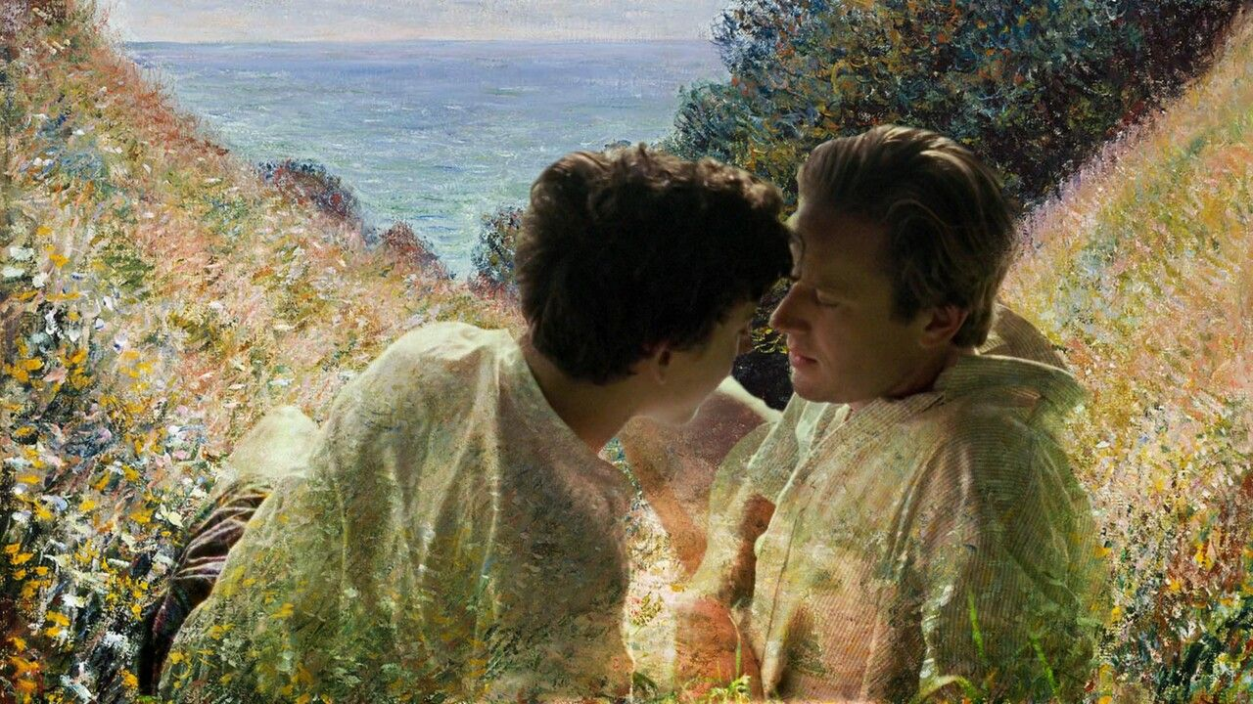
Non mi passò per la testa che l’avevo portato lì non solo per mostrargli il mio piccolo mondo, ma anche per chiedere al mio piccolo mondo di farlo entrare, in modo che il luogo in cui mi rifugiavo da solo nei pomeriggi d’estate potesse conoscerlo, giudicarlo, verificare se c’era spazio anche per lui, accoglierlo, in modo che potessi tornare lì a ricordare. Lì sarei andato per sfuggire al mondo reale e cercarne un altro di mia invenzione;
La collina di Monet

Slide 8

COLONNA SONORA
Brani come “Visions Of Gideon”, “Mystery Of Love” e “Love My Way” sono diventati colonne sonore simbolo del film. Nella scelta dei brani Luca Guadagnino ha pensato alle canzoni che rappresentavano al meglio gli anni 80, come “J’adore Venise” di Loredana Bertè, “Paris latino” by Bandolero e anche “Radio Varsavia” di Franco Battiato. Il produttore però, ha pensato di ricorrere anche a brani che esprimono la passione del protagonista per il pianoforte: come “Hallelujah Junction – 1st Movement” di John Adams, “Zion hört die Wächter singen” di Alessio Bax e “Une barque sur l’océan from Miroirs” di Andre Laplante.

Slide 9
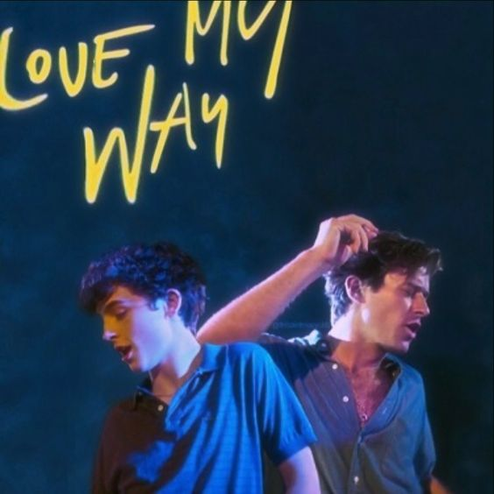
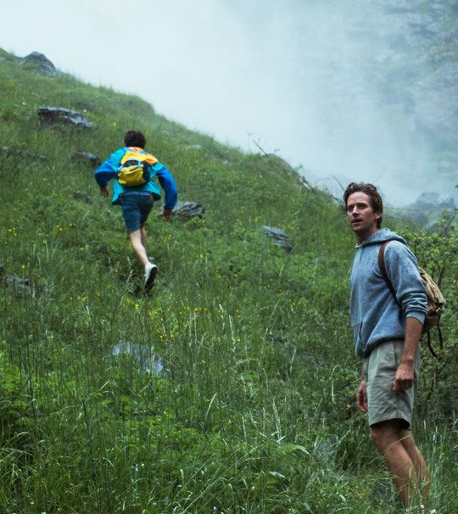
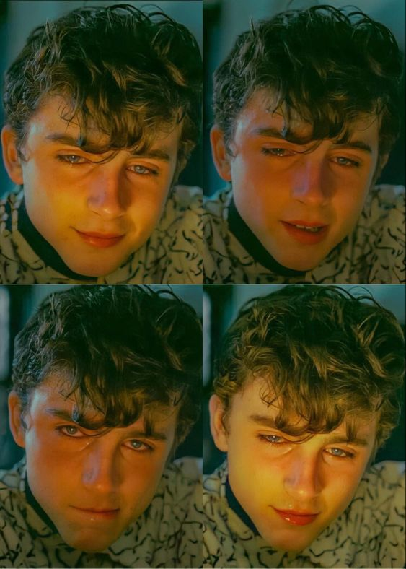
Love my way Love my way, it's a new road I follow where my mind goes
Mystery of love
Oh, to see without my eyes
The first time that you kissed me
Boundless by the time I cried
I built your walls around me
Vision of Gideon
I have loved you for the last time
Visions of Gideon, visions of Gideon
And I have kissed you for the last time
Visions of Gideon, visions of Gideon

Slide 10
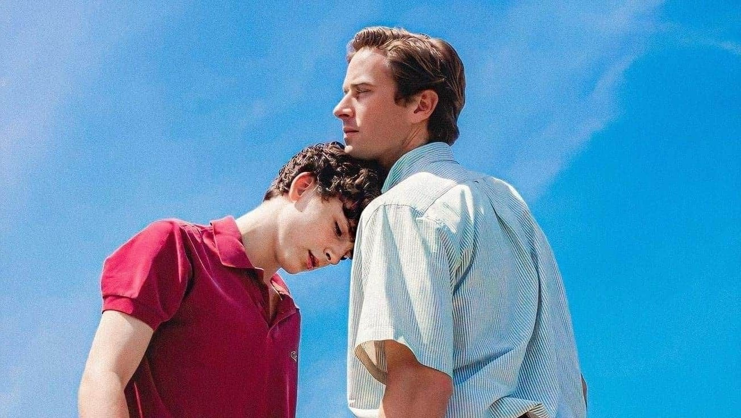
Vent’anni sono come ieri, e ieri è stamattina presto, e stamattina sembra lontana anni luce.
“Sono come te” ha detto “Mi ricordo tutto”.
Mi sono fermato un secondo. Se ti ricordi tutto , volevo dirgli, e se sei davvero come me, allora domani prima di partire o quando sei pronto per chiudere la portiera del taxi e hai già salutato gli altri…
…e non c’è più nulla da dire in questa vita, allora, una volta soltanto, girati verso di me, anche per scherzo, o perché ci hai ripensato, e, come avevi già fatto allora, guardami negli occhi, trattieni il mio sguardo, e chiamami col tuo nome

